Slide 1
Machine Learning
15/07/2021
Autori:
Andrea Sorgente, Agostino Tassan Mazzocco
Star Type Classification
Descrizione Dataset:
240 osservazioni e 7 variabili:
Temperatura, Luminosità relativa, Raggio Relativo, Magnitudine Assoluta, Colore, Classe Spettrale, Tipo (risposta).
Obiettivo:
Classificazione delle stelle rispetto alla variabile Tipo che assume le seguenti etichette: Nana Bruna, Nana Rossa, Nana Bianca, Sequenza Principale, Supergigante, Ipergigante.

Slide 2
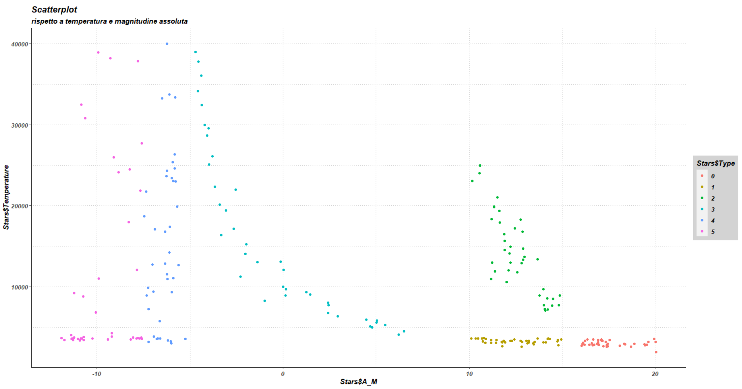
Pre-processing
Da questo Scatterplot è possibile visualizzare la disposizione delle stelle rispetto alle caratteristiche più discriminanti delle stelle presenti nel dataset. Si noti che il tipo della stella è codificato in numeri da 0 a 5 per identificare le stelle dalla Nana Bruna alla Ipergigante.

Slide 3
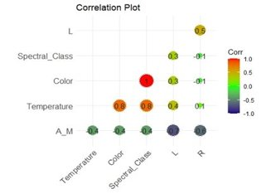

Problemi
Multicollinearità
Diverse unità di misura
Soluzioni
Esclusione variabili correlate
Scaling dei dati
Esclusione delle
variabili Color e Spectral Class

Slide 4
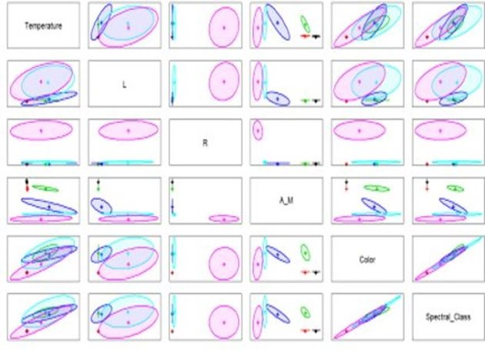

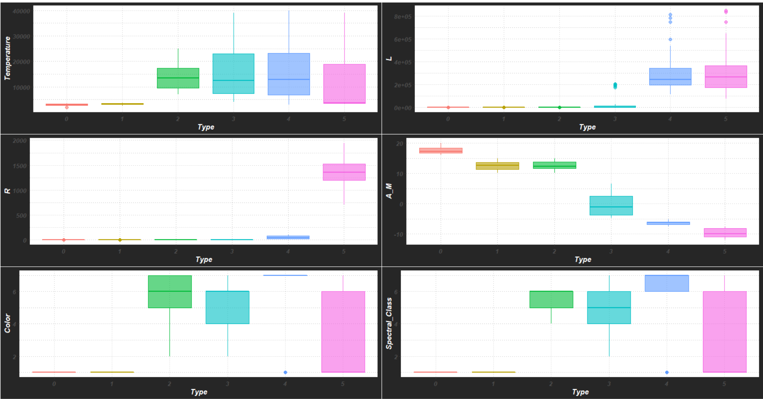
Distribuzione delle variabili condizionate al tipo di stella
Scaling dei dati

Slide 5
Supervised Learning
Algoritmi Distance Based
K-means
K-medians
Algoritmi Density Based
DB-scan
Algoritmi Probabilistici
Algoritmo EM

Slide 6
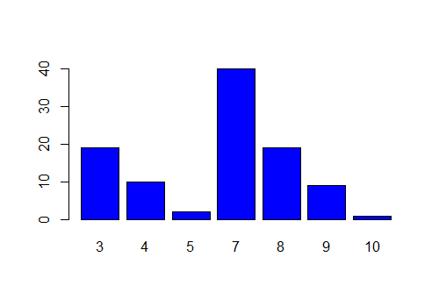
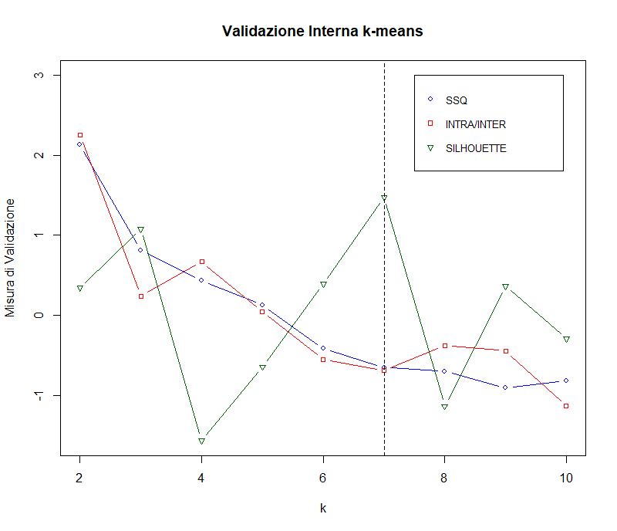


K-means
Scelta Iperparametro:
k=7

Slide 7
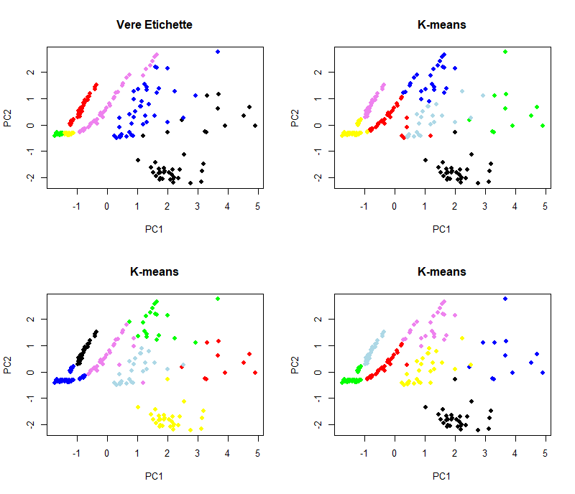
Risultato

Slide 8
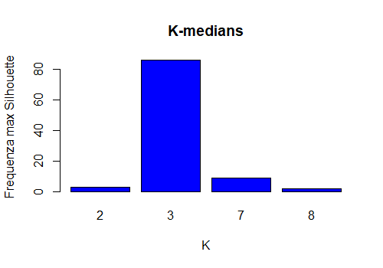
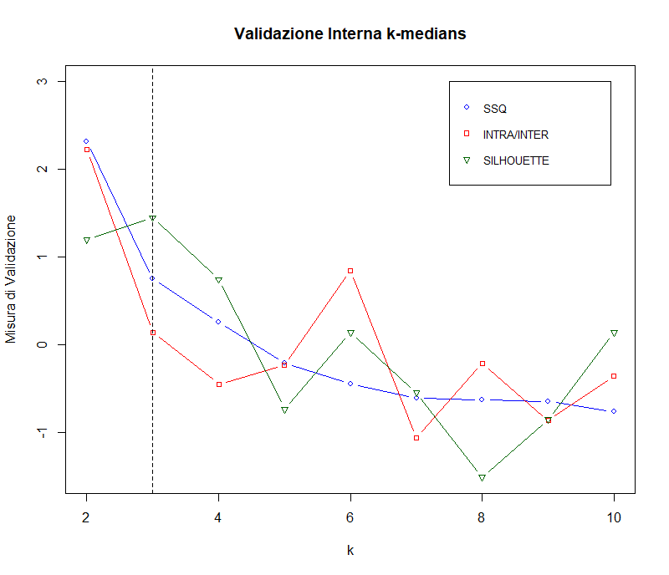
K-medians
Scelta Iperparametro:
k=3

Slide 9
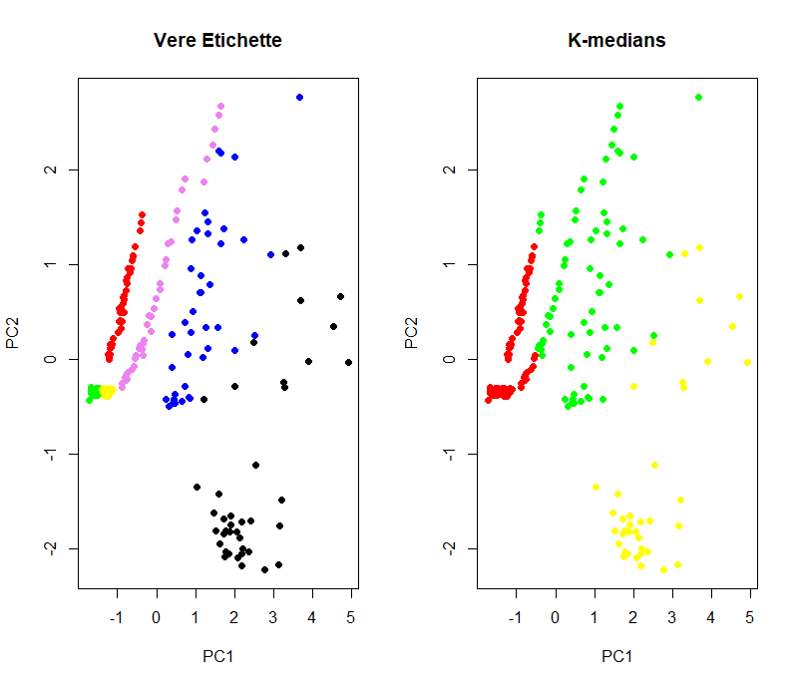
Risultato

Slide 10
DB-scan
Scelta degli iperparametri ε e τ basati sulla massimizzazione del silhouette coefficient per una griglia di valori:
Griglia di valori
0.1 ≤ ε ≤ 2 ogni 0.1
1 ≤ τ ≤ 10
Scelta
ε = 1
τ = 4

Slide 11
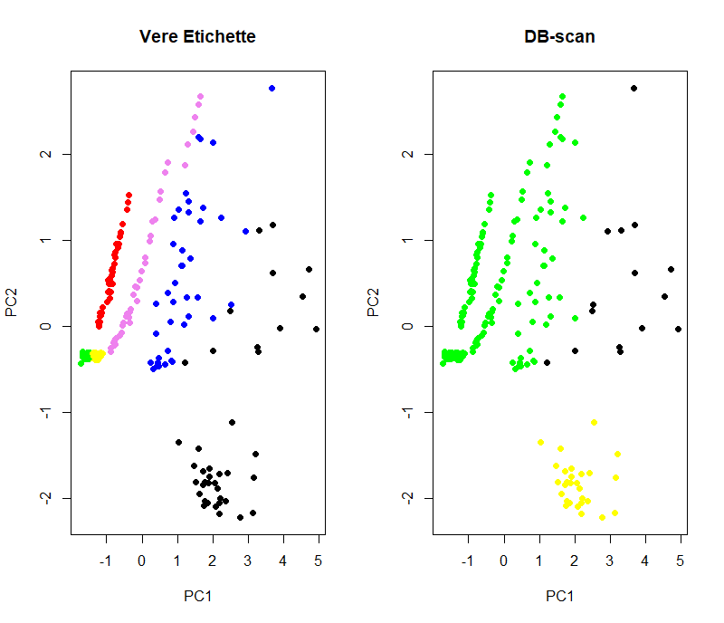
Risultato

Slide 12
Algoritmo EM
Computazionalmente oneroso
Scelta iperparametro: k=6 (noto a priori)

Slide 13
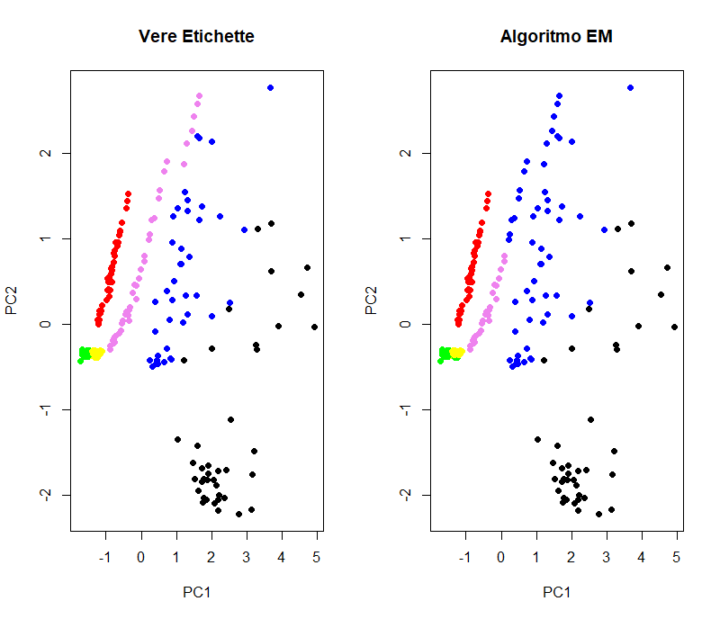
Risultato
Matrice di confusione
Accuratezza: 92.5%

Slide 14
Conclusioni
Difficoltà nella distinzione tra nane brune e nane rosse. Solo un algoritmo su 4 ci è riuscito
Difficoltà nell’individuare le stelle di sequenza principale in un unico cluster. Nessun algoritmo ci è riuscito
Le stelle ipergiganti vengono riconosciute da tutti gli algoritmi considerati

Slide 15
Unsupervised Learning
Random Forest
Algoritmi Distance Based
K-NN
Support Vector Machine
Lineare
Kernel Radiale
Polinomiale
Algoritmi Probabilistici Bayesiani
LDA
QDA
Alberi
Albero di classificazione
Il modello che mediante tale metodo è preferibile stimerà il test set
Suddivisione dataset in training set [85% delle osservazioni] e test set [15% restante]
Stima e confronto dei modelli mediante accuracy calcolata con Cross Validation leave one out

Slide 16
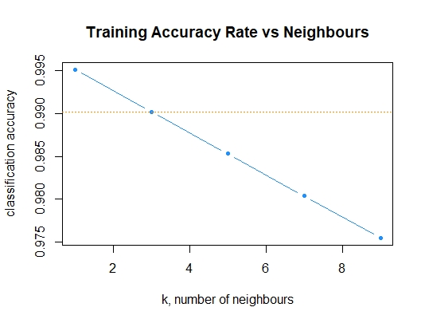
K-NN
Evitare overfitting:
Scelta del parametro k=3

Slide 17
Support Vector Machine
Ottimizzazione parametri SVM mediante griglia di valori
Degree=2
Lineare
C= 1.53
Kernel Radiale
C= 2.26
γ= 2.17
Polinomiale
C= 1
γ= 0.8

Slide 18
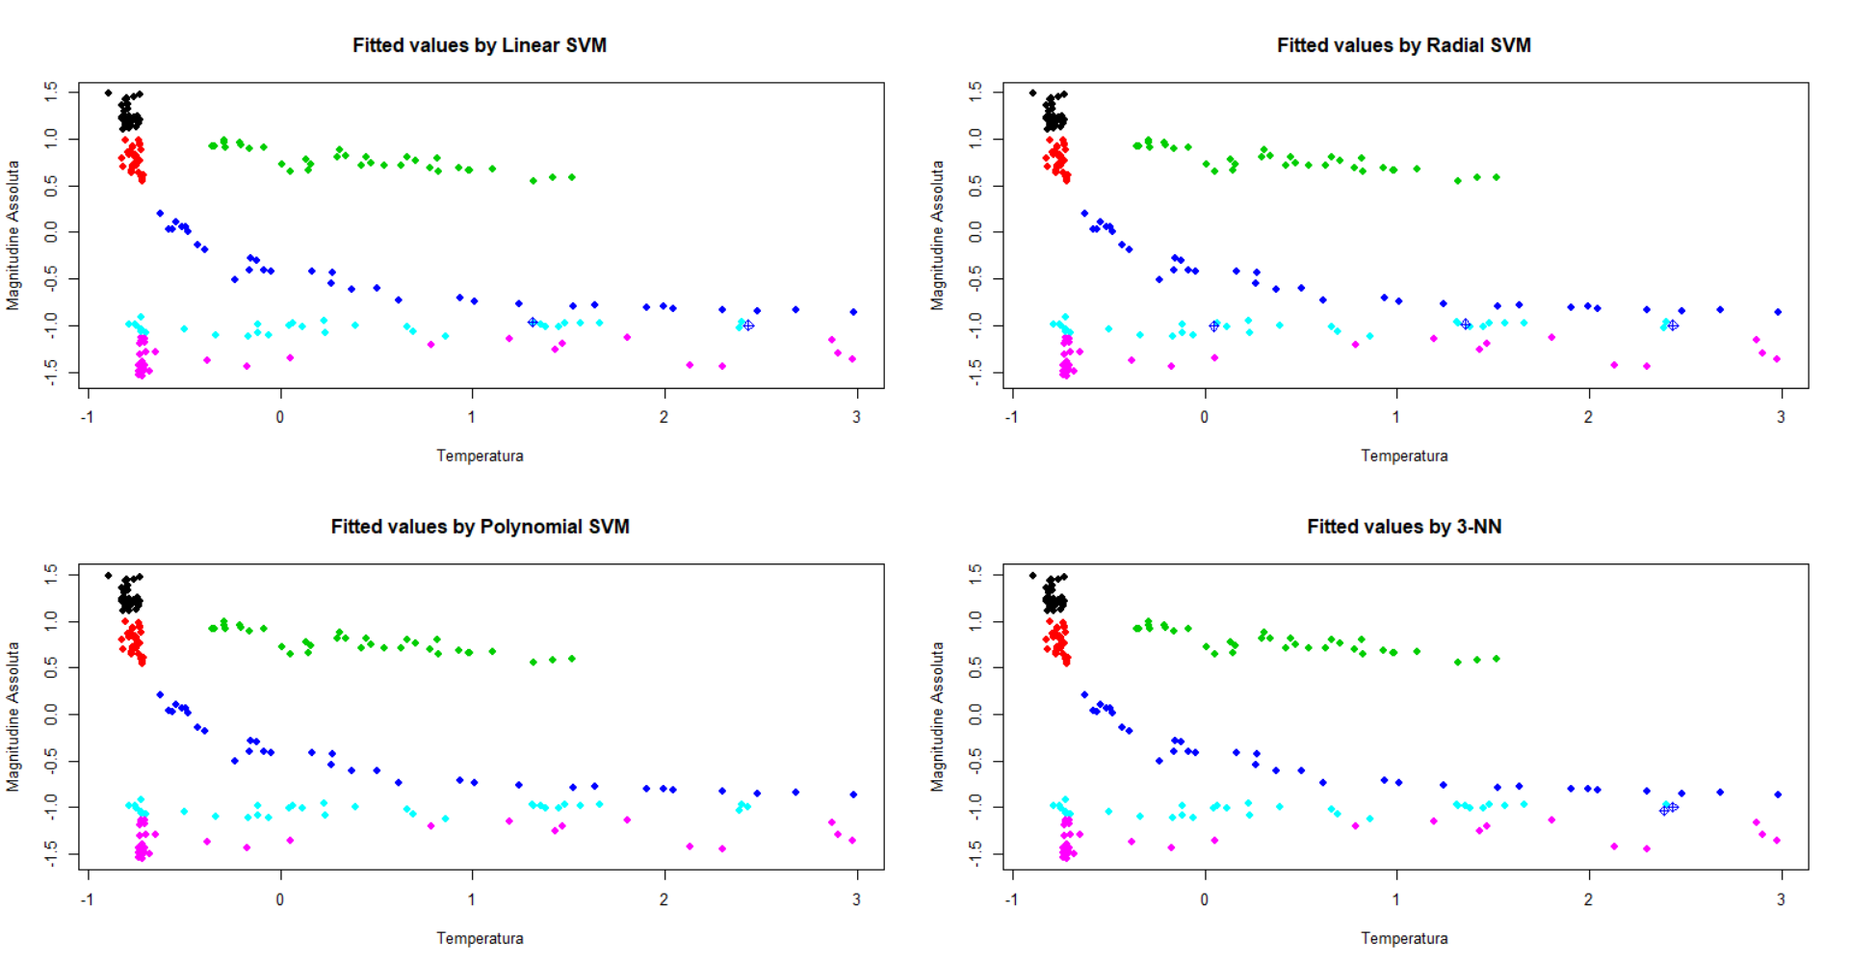
Risultati grafici

Slide 19
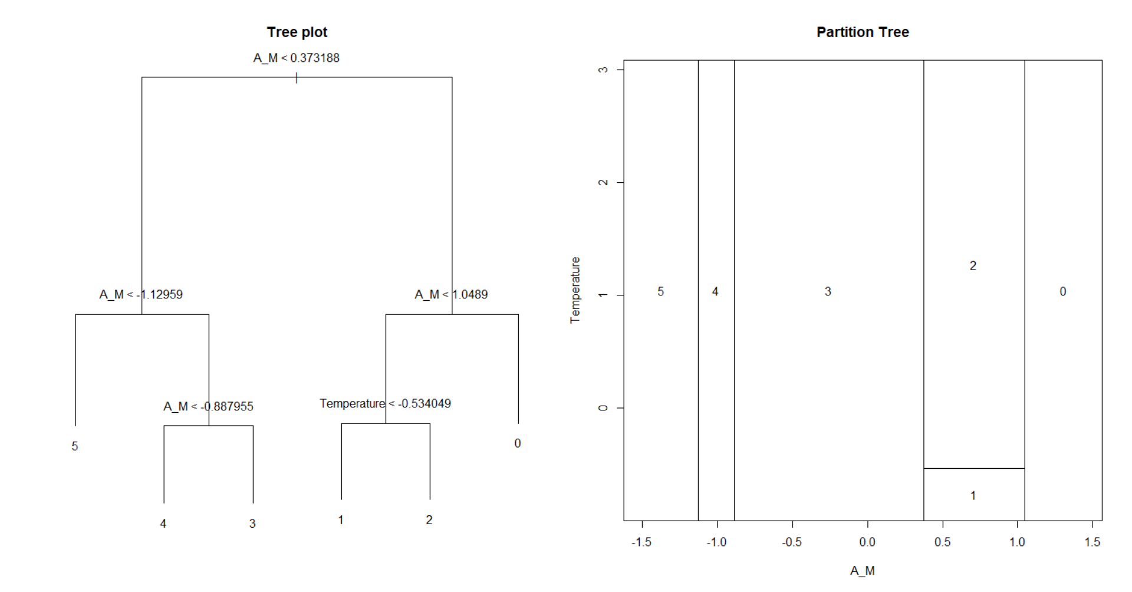
Albero di classificazione

Slide 20
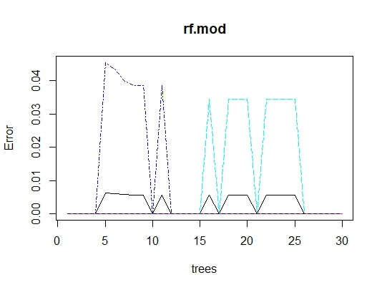

Random Forest
30 alberi con numero di variabili considerate pari a 2 a ciascuna iterazione del bagging
Risultato analogo al singolo albero
Convergenza raggiunta dopo 26 alberi di classificazione

Slide 21
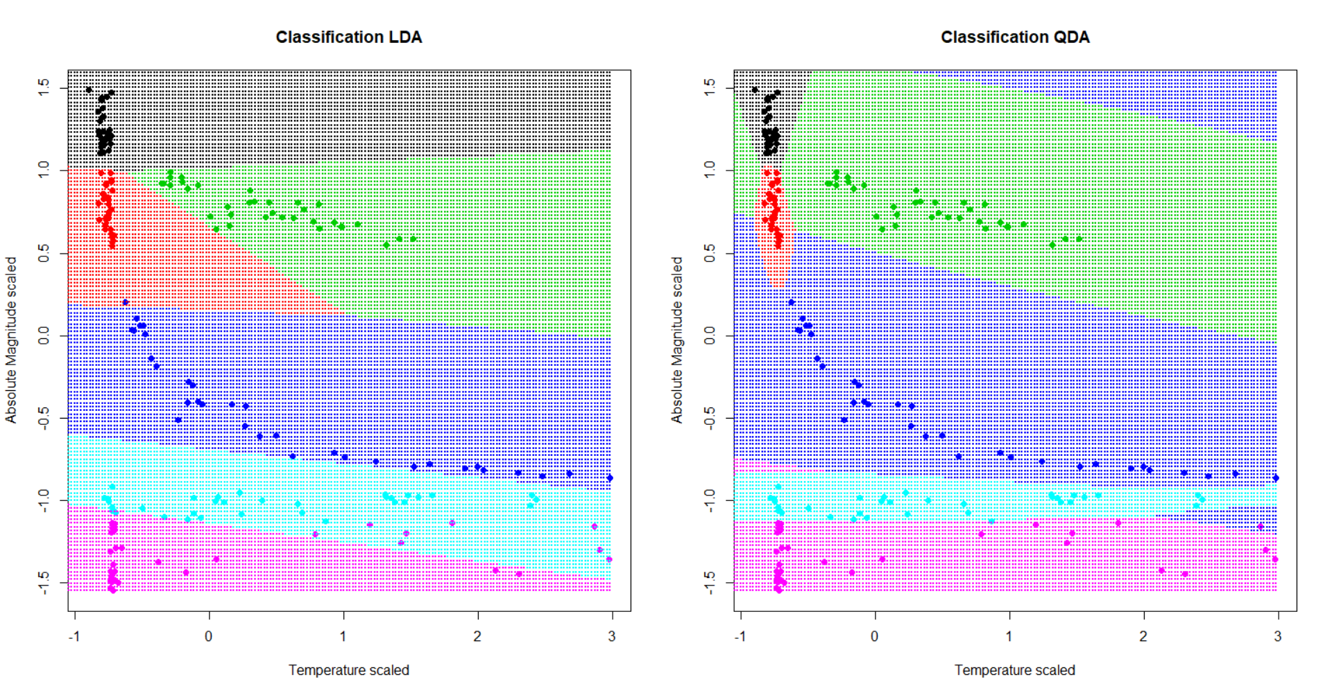
LDA e QDA

Slide 22
Risultati
KNN e SVM Lineare
2 stelle supergiganti classificate erroneamente come sequenza principale
SVM con Kernel Radiale
SVM Polinomiale, Albero e Random Forest
3 stelle supergiganti classificate erroneamente come sequenza principale
Nessun errore

Slide 23
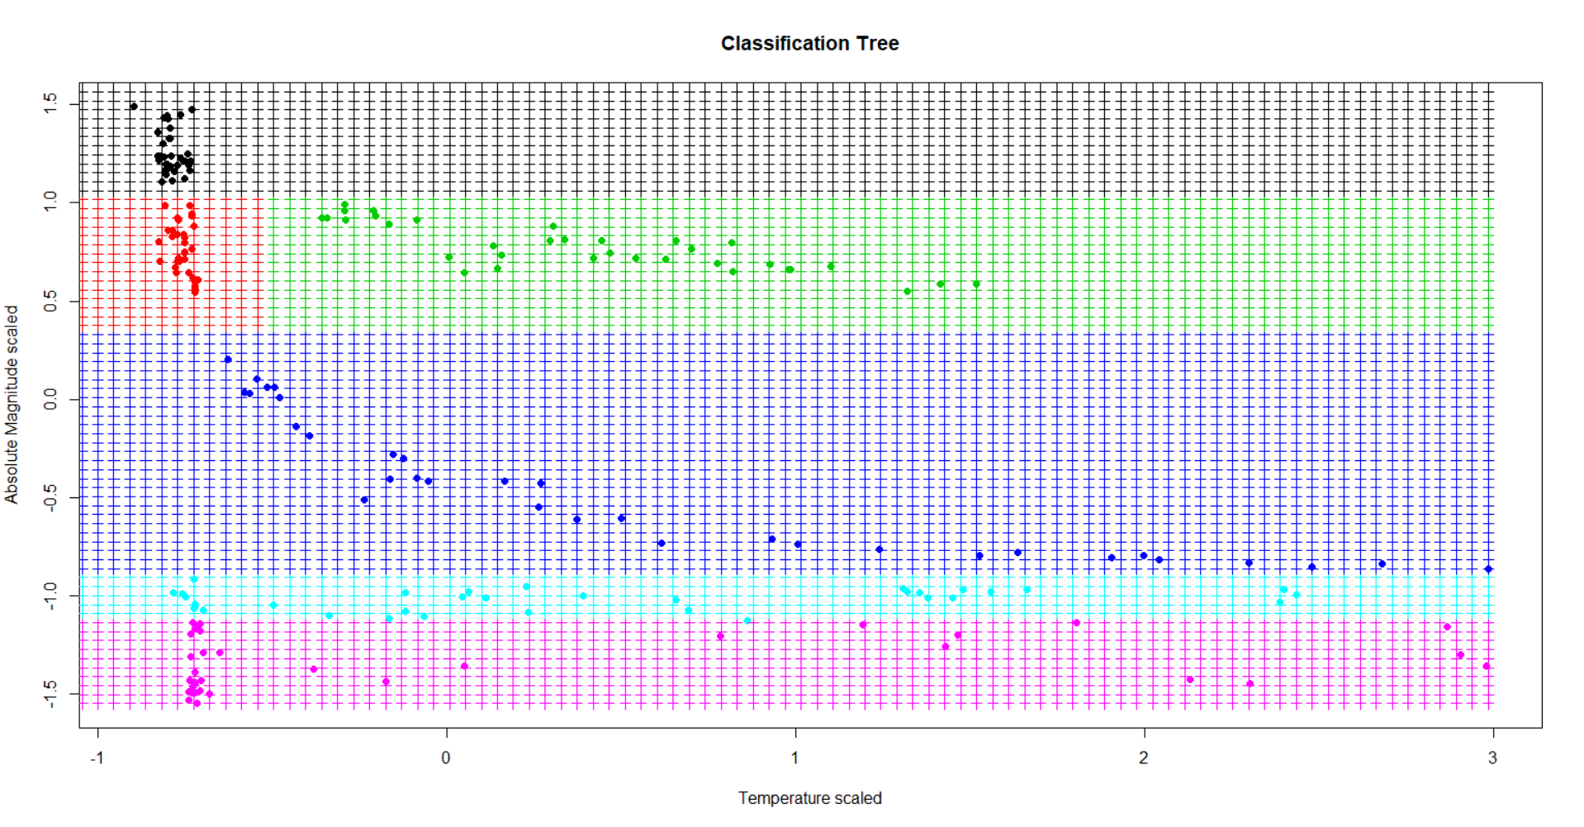
Final Model
L'albero è la scelta finale essendo il più semplice

Slide 24
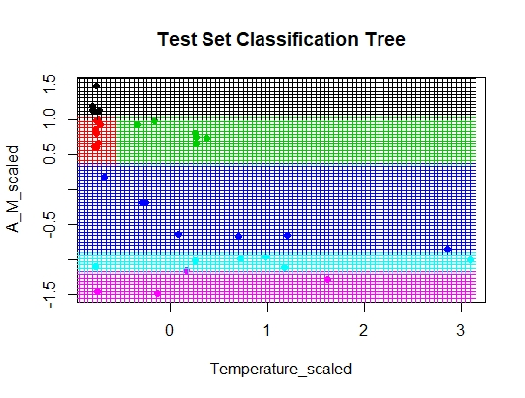
Final Model
L'accuracy dell'albero di classificazione sul test set è ancora massima, come avvenuto nel training set

